Slide 1
Встреча в клубе «Кубик Рубика» 21 октября 2015 года
Игры с пирамидкой

Slide 2
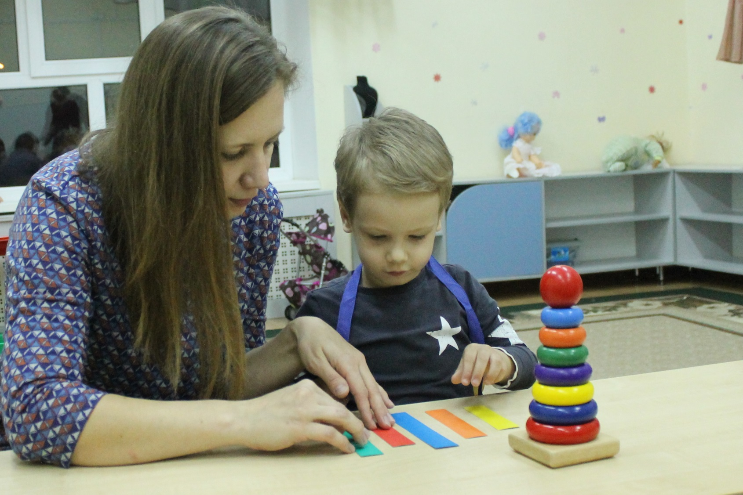

Slide 3
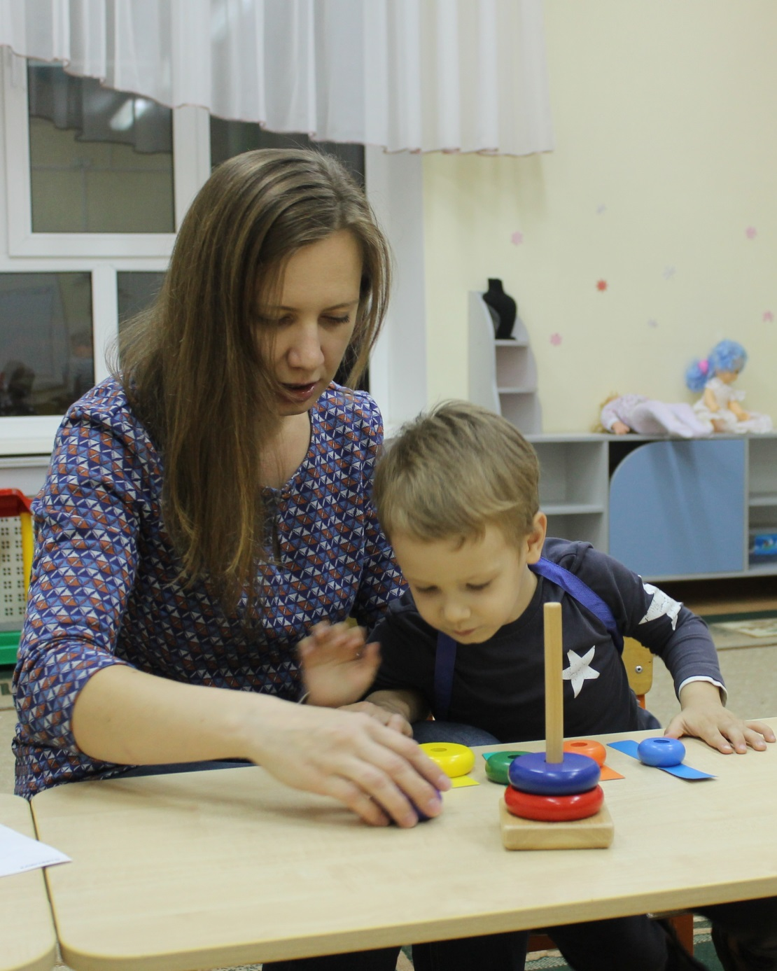

Slide 4
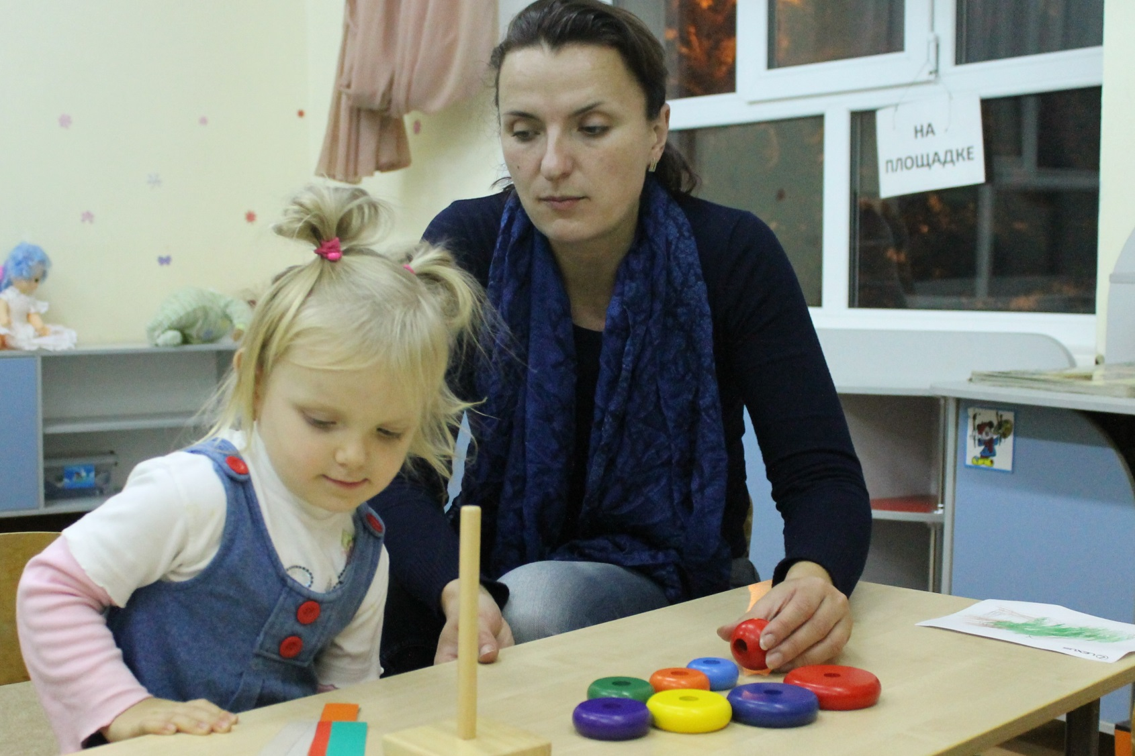

Slide 5
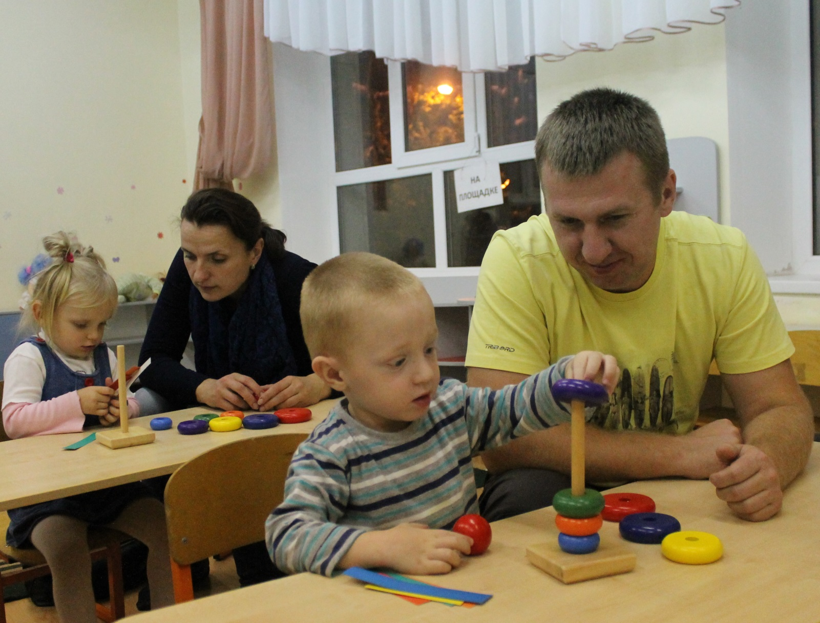

Slide 6
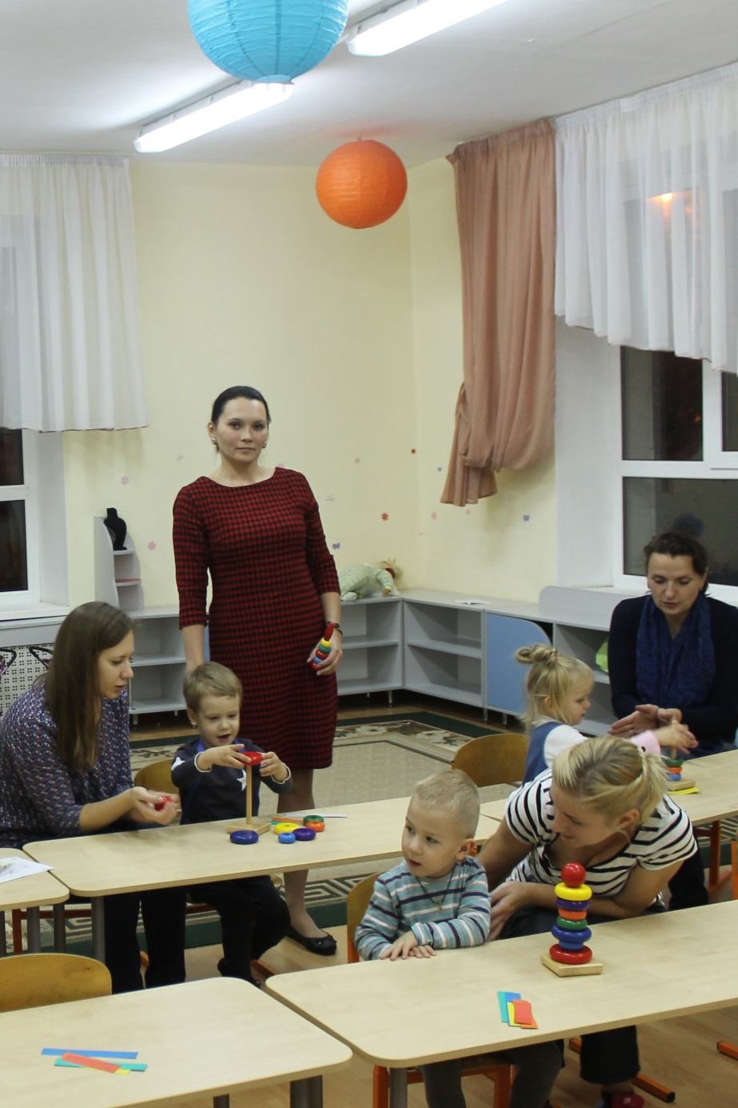

Slide 7
